Slide 1
Darbs ar teksta datnēm programmēšanas valodā Java
Rihards Mikuts 2PT

Slide 2
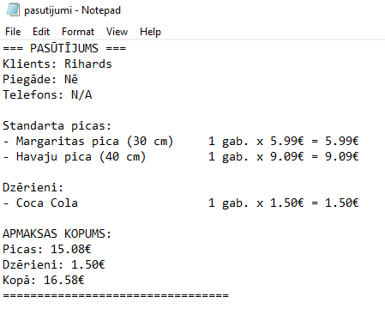
Kas ir teksta datnes?
Programmētāji Java valodā izmanto teksta datnes, strādājot ar Java lietojumprogrammām, kurām nepieciešama failu lasīšana un rakstīšana. Teksta datnes ir universāli veidi, kā glabāt informāciju, kodu vai citus datus. Viens piemērs būtu, ka tiek saglabāti picas pasūtījums, ko lietotājs ir pasūtījis.

Slide 3

Pakotne
Java.io pakotnes File klase ļauj mums strādāt ar failiem.
Lai izmantotu File klasi, izveidot klases objektu un norādiet faila vai direktorija nosaukumu.

Slide 4
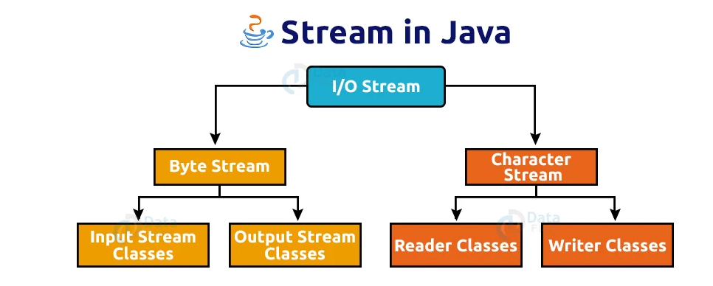
Failu apstrāde
Java FileWriter un FileReader klases tiek izmantotas, lai rakstītu un lasītu datus no teksta failiem. Nav ieteicams izmantot FileInputStream un FileOutputStream klases, ja jums ir jālasa un jāraksta jebkāda teksta informācija, jo tās ir baitu plūsmas klases.

Slide 5
FileWriter
Java FileWriter klase no java.io pakotnes tiek izmantota, lai rakstītu datus rakstzīmju formā failā. FileWriter klase Java valodā tiek izmantota, lai rakstītu datus rakstzīmju formātā failā. Tā ir rakstzīmju orientēta klase, kas tiek izmantota failu apstrādei Java valodā.
Lai pievienot FileWriter:

Slide 6
FileWriter
Šī klase manto no OutputStreamWriter klases, kas savukārt manto no Writer klases.
Šīs klases konstruktori pieņem, ka noklusējuma rakstzīmju kodējums un noklusējuma baitu bufera lielums ir pieņemami. Lai pats norādītu šīs vērtības, izveidojiet OutputStreamWriter uz FileOutputStream.
FileWriter ir paredzēts rakstzīmju plūsmu rakstīšanai. Neapstrādātu baitu plūsmu rakstīšanai apsveriet iespēju izmantot FileOutputStream.
FileWriter izveido izvades failu, ja tas vēl nav izveidots.

Slide 7
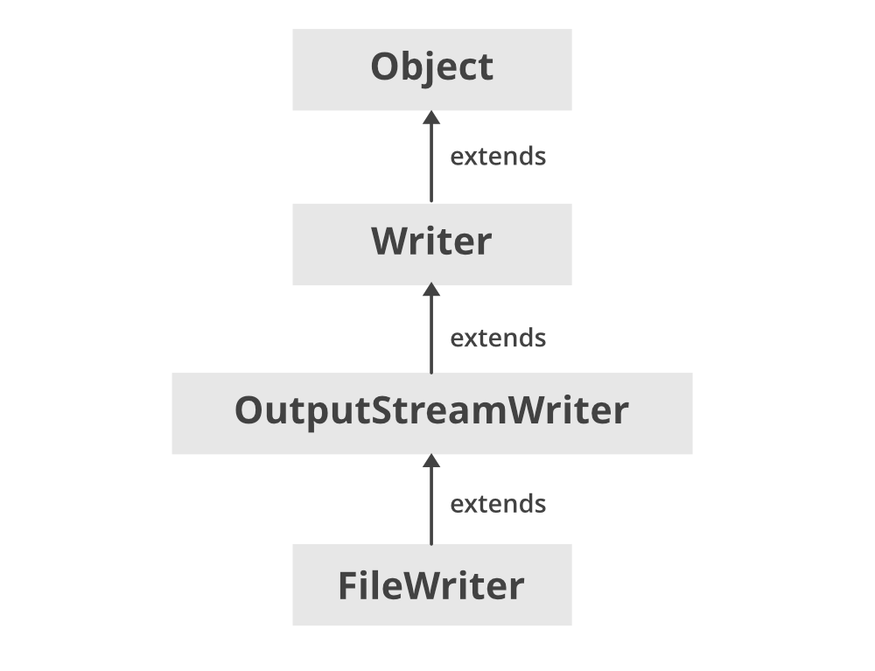
FileWriter

Slide 8
FileWriter
FileWriter paplašina OutputStreamWriter un Writer klases. Tas ievieš šādas saskarnes:
Closeable
Flushable
Appendable
AutoCloseable

Slide 9
FileWriter metodes
void write(int a) | Raksta vienu rakstzīmi, kas norādīta ar vesela skaitļa vērtību.
void write(String text) | Ierakstīt «String» programmā FileWriter.
void write(char c) | Ierakstīt «char» programmā FileWriter.
void write(char[] c) | Ierakstīt «char» masīvu programmā FileWriter.
void write(String str, int pos, int length) | Ieraksta «String» daļu no pozīcijas «pos» līdz «length» rakstzīmju skaitam.
void write(char ch[], int pos, int length) | Ieraksta char pozīciju no masīva «ch[]» no pozīcijas «pos» līdz rakstzīmju skaitlim.
void flush() | Izdzēš FileWriter datus.
void close() | Aizver failu rakstītāju.
int getEncoding() | Atgriež FileWriter izmantoto rakstzīmju kodējumu.

Slide 10
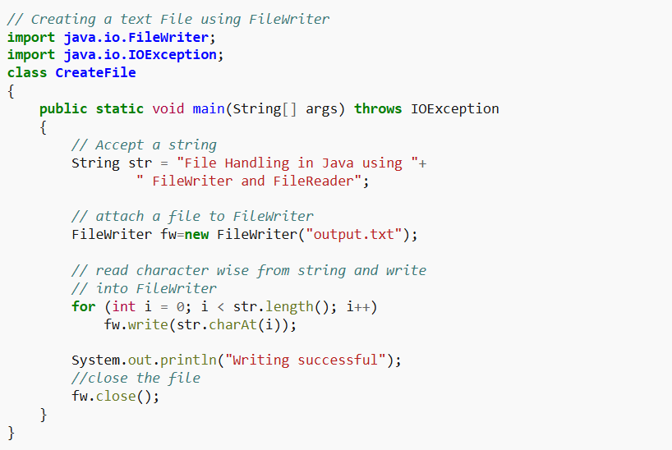
FileWriter piemērs

Slide 11
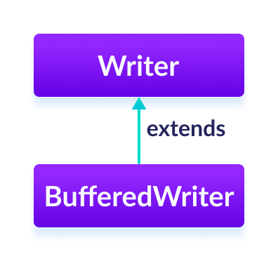
BufferedWriter
Java.io pakotnes BufferedWriter klasi var izmantot kopā ar citiem rakstīšanas rīkiem, lai efektīvāk ierakstītu datus.
Tā paplašina abstrakto klasi Writer.

Slide 12
BufferedWriter
BufferedWriter uztur iekšējo buferi ar 8192 rakstzīmēm.Rakstīšanas operācijas laikā rakstzīmes tiek ierakstītas iekšējā buferī, nevis diskā. Kad buferis ir pilns vai rakstītājs ir aizvērts, visas buferī esošās rakstzīmes tiek ierakstītas diskā.Tādējādi saziņas reižu skaits ar disku tiek samazināts. Tāpēc rakstzīmju rakstīšana, izmantojot BufferedWriter, ir ātrāka un efektīvāka par FileWriter.

Slide 13
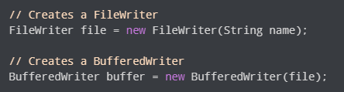

BufferedWriter
Lai izveidotu BufferedWriter, vispirms ir jāimportē java.io.BufferedWriter pakotne. Kad pakotne ir importēta, lūk, kā varam izveidot buferēto rakstītāju.
Šeit BufferedWriter iekšējā bufera noklusējuma lielums ir 8192 rakstzīmes. Tomēr mēs varam norādīt arī iekšējā bufera lielumu.
Buferis palīdzēs efektīvāk ierakstīt rakstzīmes failos.

Slide 14
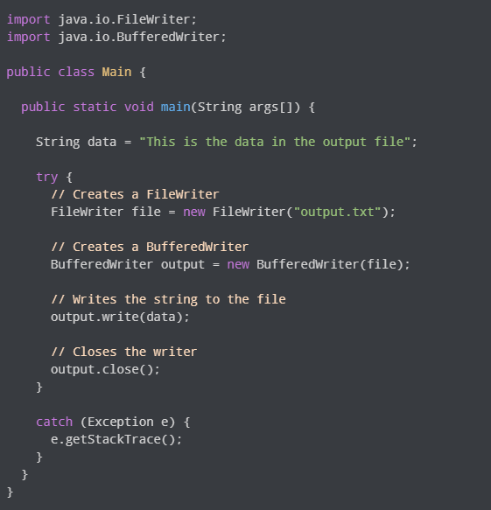

BufferedWriter – write() metode
Šeit, palaižot programmu, fails output.txt tiek aizpildīts ar šādu saturu.

Slide 15
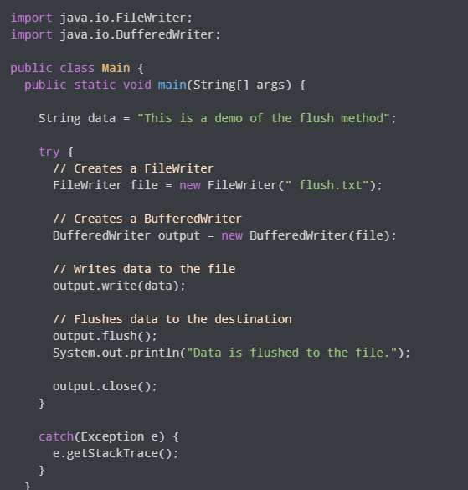

BufferedWriter – flush() metode
Lai notīrītu iekšējo buferi, varam izmantot metodi flush(). Šī metode piespiež rakstītāju ierakstīt visus buferī esošos datus mērķa failā.
Šeit, palaižot programmu, fails flush.txt tiek aizpildīts ar šādu saturu.

Slide 16
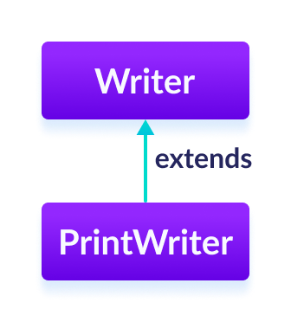
PrintWriter
Java.io pakotnes PrintWriter klasi var izmantot, lai rakstītu izvades datus plaši lasāmā formā.
Tā paplašina abstrakto klasi Writer.

Slide 17
PrintWriter
Atšķirībā no citiem rakstīšanas rīkiem, PrintWriter konvertē primitīvos datus (int, float, char utt.) teksta formātā. Pēc tam tas ieraksta šos formatētos datus rakstīšanas rīkā. Turklāt PrintWriter klase neizmet nekādus ievades/izvades izņēmumus. Tā vietā mums ir jāizmanto checkError() metode, lai atrastu tajā jebkādas kļūdas.

Slide 18
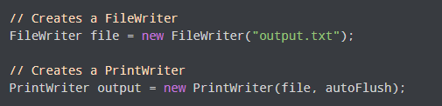
PrintWriter
Lai izveidotu PrintWriter, mums vispirms ir jāimportē java.io.PrintWriter pakotne. Kad pakotne ir importēta, lūk, kā varam izveidot drukas rakstītāju.
Tika izveidots datu rakstīšanas rīks, kas ierakstīs datus failā, ko attēlo FileWriter. AutoFlush ir izvēles parametrs, kas norāda, vai veikt automātisko datu dzēšanu vai nē.

Slide 19
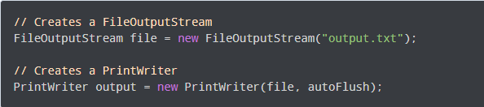
PrintWriter
Tika izveidots PrintWriter, kas ierakstīs datus failā, ko attēlo FileOutputStream. AutoFlush ir neobligāts parametrs, kas norāda, vai veikt automātisko datu notīrīšanu.

Slide 20

PrintWriter
Tika izveidots PrintWriter, kas ierakstīs datus norādītajā failā. AutoFlush ir neobligāts loģiskā parametra parametrs, kas norāda, vai veikt automātisko notīrīšanu vai nē.

Slide 21
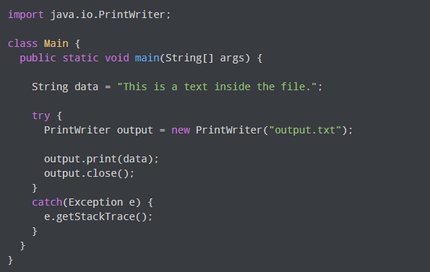

PrintWriter – print() metode
Šeit, palaižot programmu, fails output.txt tiek aizpildīts ar šādu saturu.

Slide 22

PrintWriter – printf() metode
Lai izdrukātu formatētu virkni, var izmantot metodi printf(). Tā ietver 2 parametrus: formatētu virkni un argumentus. Piemēram,
Man ir %d gadi, ir formatēta virkne
%d ir vesels skaitlis formatētajā virknē
25 ir arguments

Slide 23
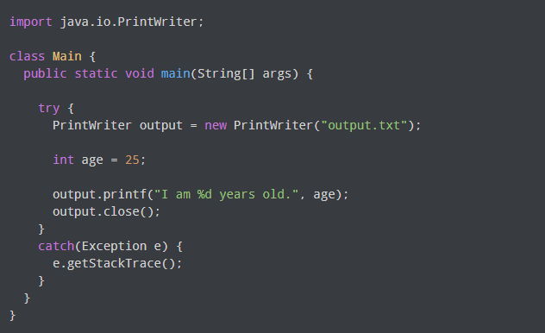

PrintWriter – printf() metode
Šeit, palaižot programmu, fails output.txt tiek aizpildīts ar šādu saturu.

Slide 24
PrintWriter VS BufferedWriter
BufferedWriter ir ātrāks, bet nevar formatēt tekstu.
PrintWriter ir ērtāks formatēšanai, bet nedaudz lēnāks.
Optimālais variants: Ja vajag ātrumu un formatēšanu, izmanto PrintWriter ar BufferedWriter.
Ieteikums: Ja raksti vienkāršu tekstu bez formatēšanas, izvēlies BufferedWriter. Ja vajag ērtu formatēšanu, izmanto PrintWriter.

Slide 25
FileReader
FileReader programmā Java ir klase java.io pakotnē, ko var izmantot, lai nolasītu rakstzīmju plūsmu no failiem. Java IO FileReader klase dekodēšanai no baitiem uz rakstzīmēm izmanto vai nu norādīto rakstzīmju kopu, vai platformas noklusējuma rakstzīmju kopu.
Lai pievienot FileReader:

Slide 26
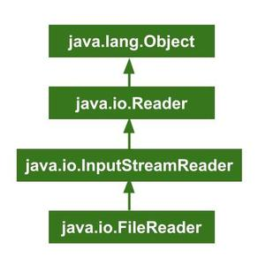
FileReader

Slide 27
FileReader
read() | Read() metode nolasa un nodod vienu rakstzīmi vai -1, ja straume ir beigusies.
read(char[] charBuffer, int offset, int length) | Tas nolasa «char» plūsmu un saglabā tās dotajā «char Buffer». «offset» ir pozīcija, kurā tas sāk lasīšanu, un «length» ir kopējais nolasāmo «char» skaits. Tas nodod daudz nolasīto «char» vai -1, ja plūsma ir beigusies.
ready() | Tas norāda, vai straume ir gatava lasīšanai. Straume tiek uzskatīta par gatavu, ja tās ievades buferis nav tukšs.
getEncoding() | «getEncoding()» tiek izmantota, lai atgrieztu straumē izmantotā rakstzīmju kodējuma nosaukumu.
close() | Tas aizver plūsmu un atbrīvo ar to saistītos sistēmas resursus.

Slide 28
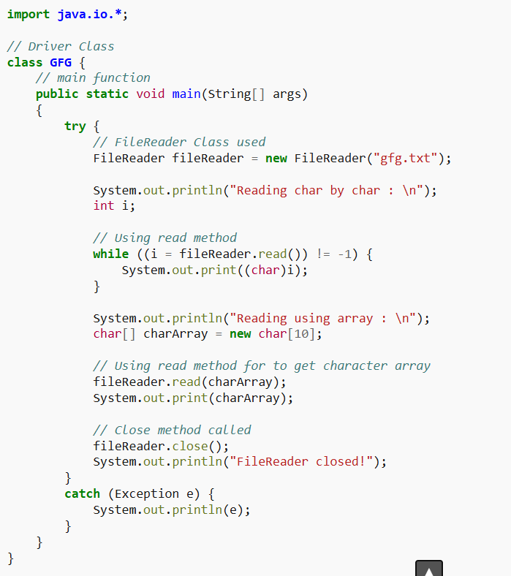
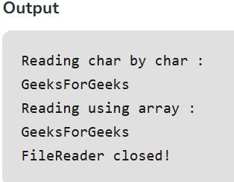
FileReader piemērs

Slide 29
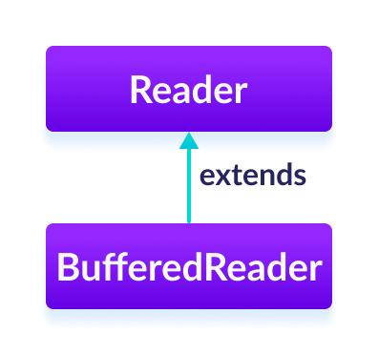
BufferedReader
Java.io pakotnes BufferedReader klasi var izmantot kopā ar citiem lasītājiem, lai efektīvāk lasītu datus.
Tā paplašina abstrakto klasi Reader.

Slide 30
BufferedReader
BufferedReader uztur iekšējo buferi ar 8192 rakstzīmēm. BufferedReader lasīšanas operācijas laikā no diska tiek nolasīts rakstzīmju fragments un saglabāts iekšējā buferī. Un no iekšējā bufera rakstzīmes tiek lasītas atsevišķi.Tādējādi saziņas skaits ar disku tiek samazināts. Tāpēc rakstzīmju lasīšana, izmantojot BufferedReader, ir ātrāka un efektīvāka par parasto FileReader.

Slide 31
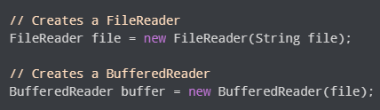

BufferedReader
Lai izveidotu BufferedReader, vispirms ir jāimportē java.io.BufferedReader pakotne. Kad pakotne ir importēta, lūk, kā mēs varam izveidot lasītāju.
Šeit BufferedReader iekšējā bufera noklusējuma lielums ir 8192 rakstzīmes. Tomēr mēs varam norādīt arī iekšējā bufera lielumu.
Buferis palīdzēs ātrāk nolasīt rakstzīmes no failiem.

Slide 32
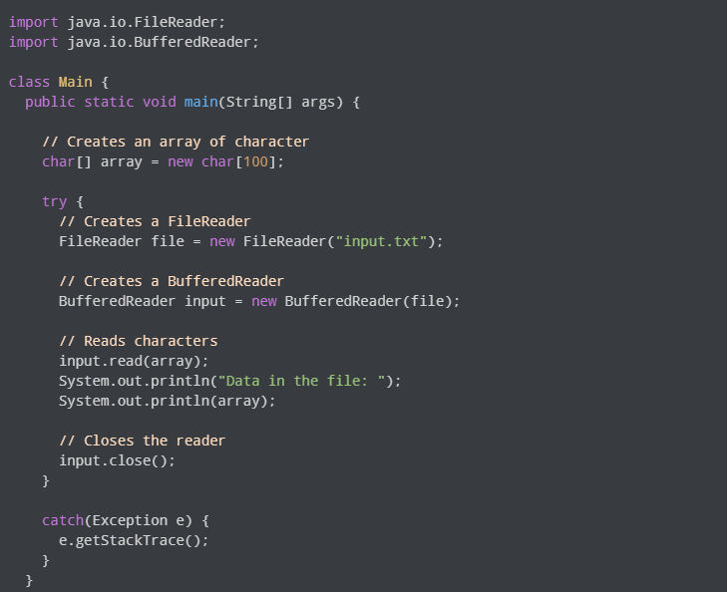

BufferedReader – read() metode

Slide 33
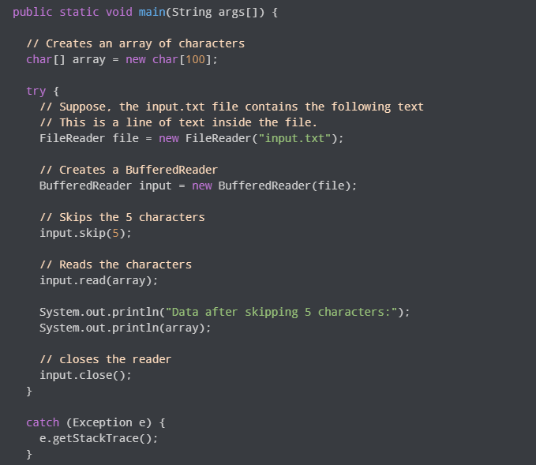

BufferedReader – skip() metode
Piemērā tika izmantots skip() metode, lai izlaistu 5 rakstzīmes no failu lasītāja. Tādējādi rakstzīmes 'T', 'h', 'i', 's' un ' ' tiek izlaistas no sākotnējā faila.

Slide 34
1. uzdevums
Izveidojiet programmu, kas izveido jaunu teksta failu ar nosaukumu «Velet.txt» un ieraksta tajā tekstu «Ejiet vēlēt, tagad!». Arī aizvērt to failu.

Slide 35
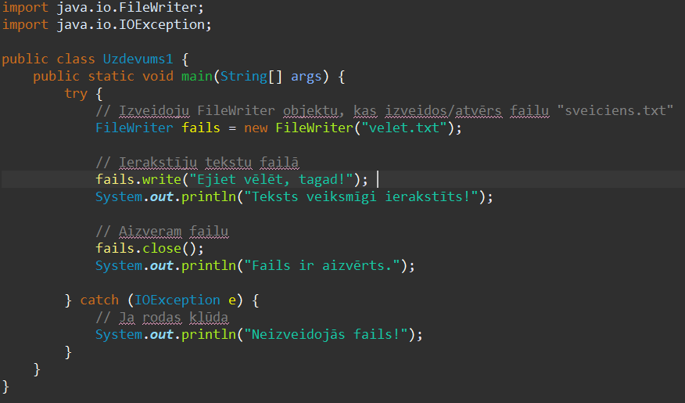


1. Uzdevumam atbilde
Konsolē:
Teksta failā:

Slide 36
2.uzdevums
Izveidojiet programmu, kas pārbauda, vai pastāv mape ar nosaukumu «ManaMape» un fails «fails.txt» šajā direktorijā. Ja direktorijs neeksistē, tas jāizveido. Ja fails neeksistē, tas arī jāizveido. Programmai jāizvada konsolē atbilstoši paziņojumi.

Slide 37
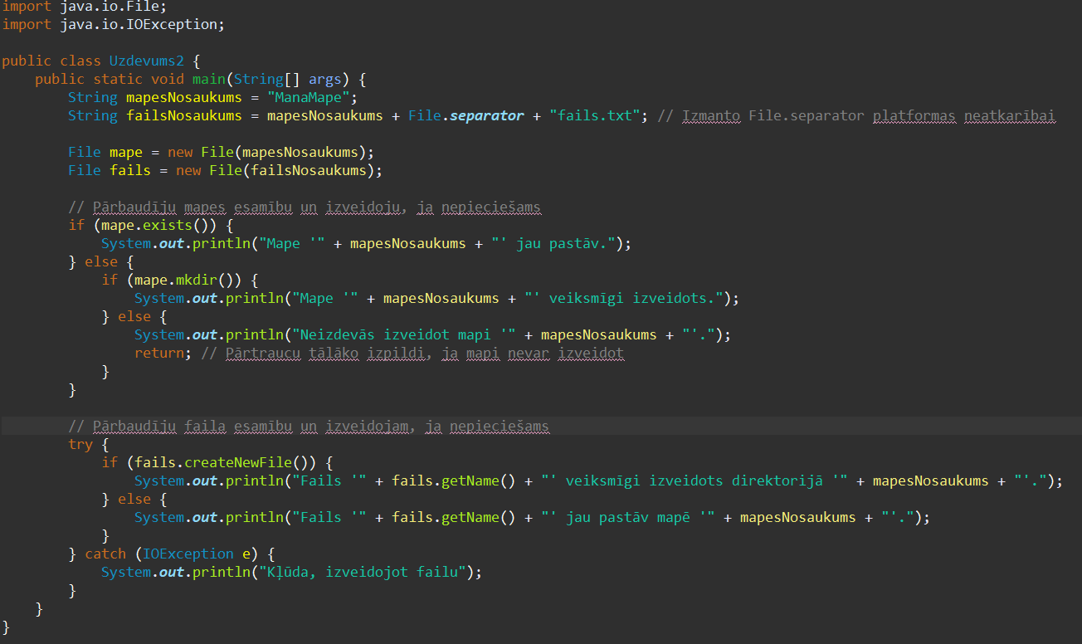

2. Uzdevumam atbilde
Konsolē:
Izveidotā mape un fails.

Slide 38
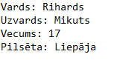
3.uzdevums
Jums ir dots teksta fails "dati.txt" ar šādu tekstu:
Izveidojiet Java programmu, kas nolasa šo faila rindu pa rindai, izmantojot BufferedReader. Programmai jāizvada katra rinda konsolē. Pēc tam, izmantojot PrintWriter, jāizveido jauns fails «teksts.txt", kurā dati tiek ierakstīti formātā, piemēram:
"Personas dati: Vārds: Rihards, Uzvārds: Mikuts, Vecums: 17, Pilsēta: Liepāja."

Slide 39
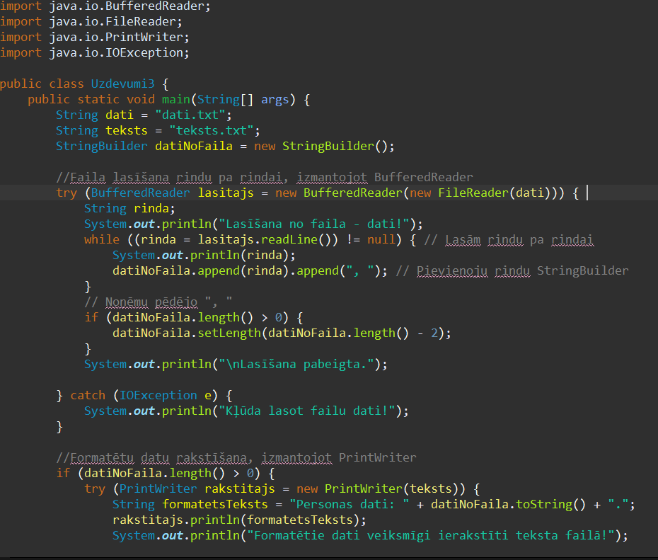
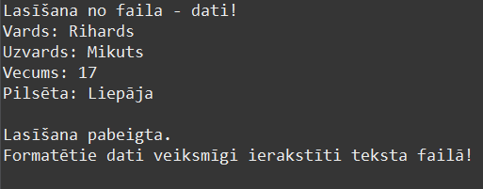
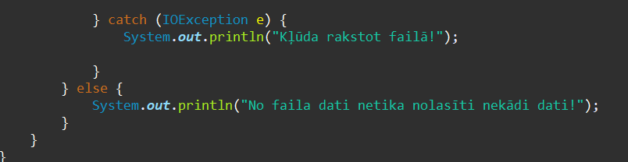
3. Uzdevumam atbilde
Konsolē:
Teksta fails:

Slide 40
Atsauces
https://www.educba.com/text-file-in-java/
https://www.w3schools.com/java/java_files.asp
https://www.geeksforgeeks.org/file-handling-java-using-filewriter-filereader/
https://www.geeksforgeeks.org/filewriter-class-in-java/
https://www.geeksforgeeks.org/java-io-filereader-class/
https://www.programiz.com/java-programming/bufferedreader
https://www.programiz.com/java-programming/bufferedwriter
https://www.programiz.com/java-programming/printwriter
https://chatgpt.com/

